Slide 1
A mohácsi vész és az ország részekre szakadása.
Végvári küzdelmek.

Slide 2
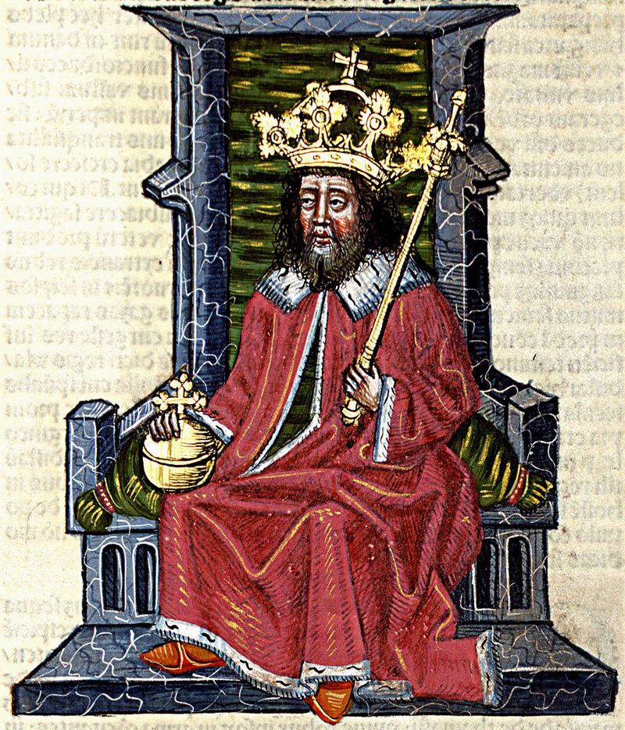
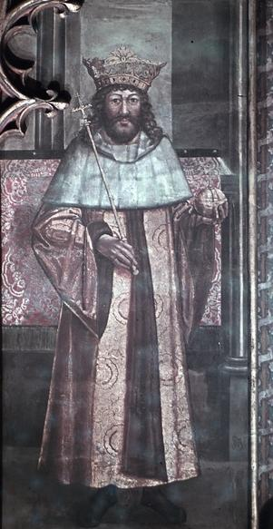
Előzmény:
Mátyás király halála után meggyengül az ország
I., illetve II. Ulászló kerül trónra
  Uralkodása idején a kincstár bevétele visszaesik
  A fekete-sereget feloszttatják
  A déli végvárrendszer meggyengül

Slide 3
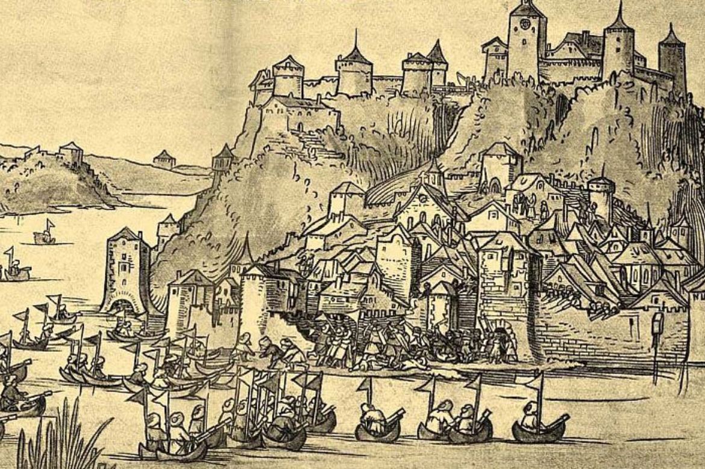
Út a mohácsi vészig
1516., II. Lajos kerül trónra
  Próbálja visszaállítani a rendet → sikertelen
  Viszály a nemesek között
  Az ország pénzügyi helyzete sem javul
1520., I. Szulejmán folyamatos hódítóhadjáratok
  1521-ben ér el Mo.-ig, elfoglalja
  Nándorfehérvárt és a déli
  végvárrendszer összeomlik
  Újabb támadás csak 1526-ban

Slide 4
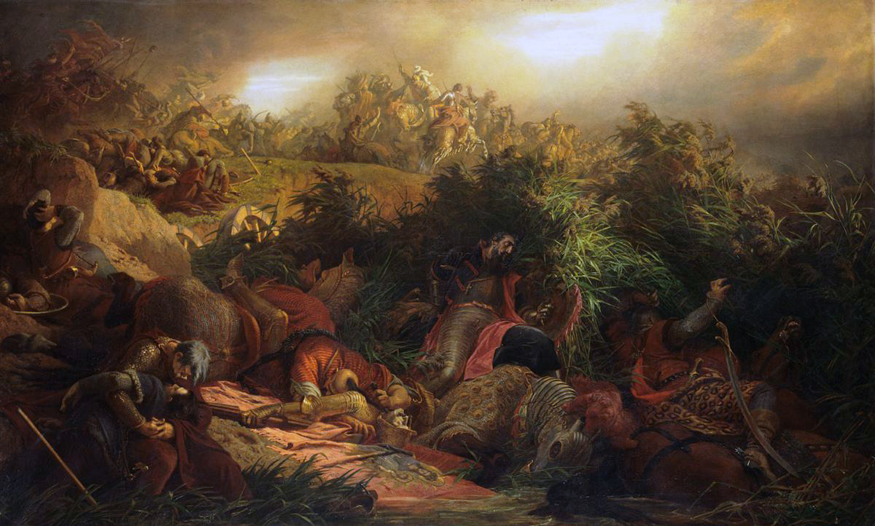
Út a mohácsi vészig
Végül 1526. augusztus 29-én Mohácsnál volt a csata a magyarok és törökök között
  Hatalmas vereség a magyarok részéről
  Meghalt II. Lajos és Tomory Pál, 28 főúr és 7 főpap
-> Az ország kiszolgáltatottá vált a törökök számára
  Buda kifosztása

Slide 5
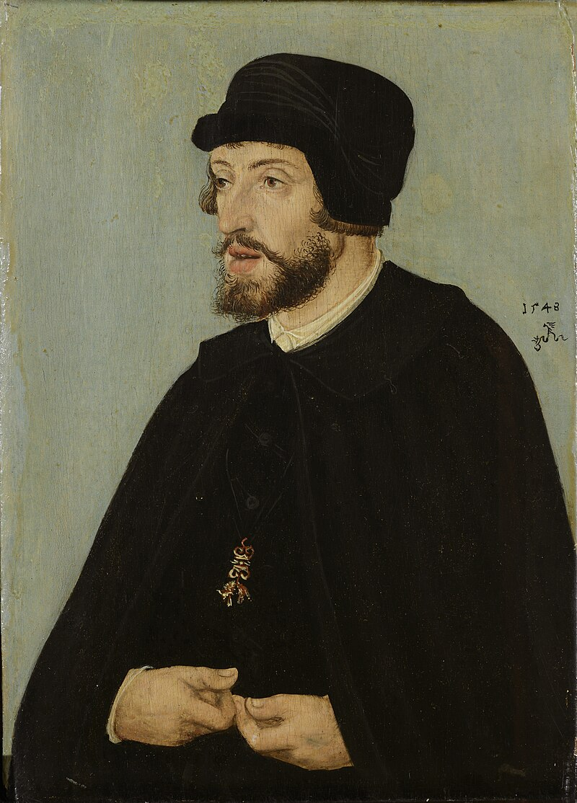
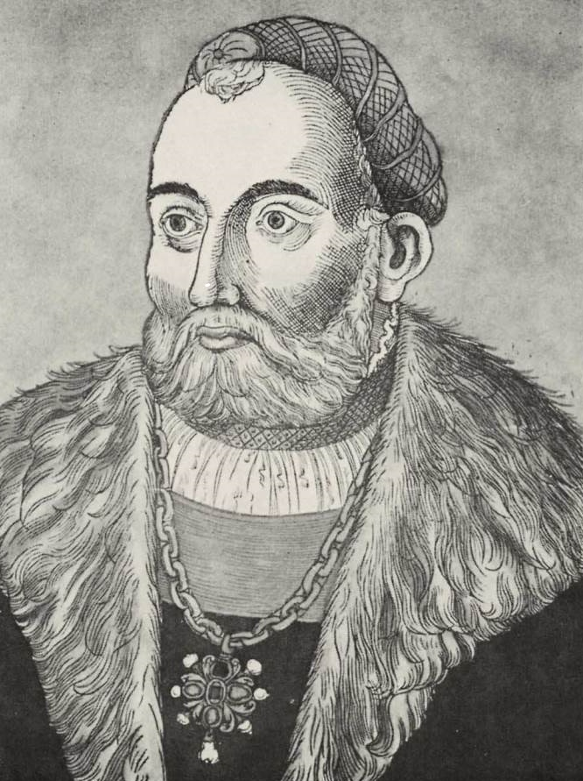
Az ország részekre szakadása
Két jelölt a királyi címre
  Szapolyai János, Erdélyben voltak birtokai és seregei
  Habsburg Ferdinánd, a főnemesek támogatták külföldi segítség reményében
Polgárháború -> az ország két részre szakadása
Több török hadjárat Bécs megszerzésére ->
1532-ben a Kőszegi vár miatt meghiúsult
1533. megegyezés az Oszmán és a Habsburg Birodalom között

Slide 6
Az ország részekre szakadása
1538. Váradi béke
  I. János lemondott utódja nevében a trónról
1540. a csecsemő János Zsigmondot tették királlyá
  Szapolyai János és Fráter György meghalt
  Habsburg Ferdinánd támadást indított Mo. ellen és megostromolta Budát
  Török segítség kérés Buda megvédésére
1541. augusztus 29-én a török sereg elfoglalta Budát
Az ország három részre szakadása
  Erdélyi Fejedelemség, Oszmán Birodalom és Királyi Mo.

Slide 7
Az új végvárrendszer kialakulása
Újonnan kialakult Királyi Magyarország
  Ütközőzóna az Oszmán és a Habsburg Birodalom között
  Habsburg fennhatóság alatt
  Pénzügyi segítséget nem kaptunk, viszont fontosnak tartották a végvárrendszert
  Második végvárrendszer: Szigetvár, Kanizsa, Veszprém, Drégely, Eger, Szolnok, Temesvár, Várad

Slide 8
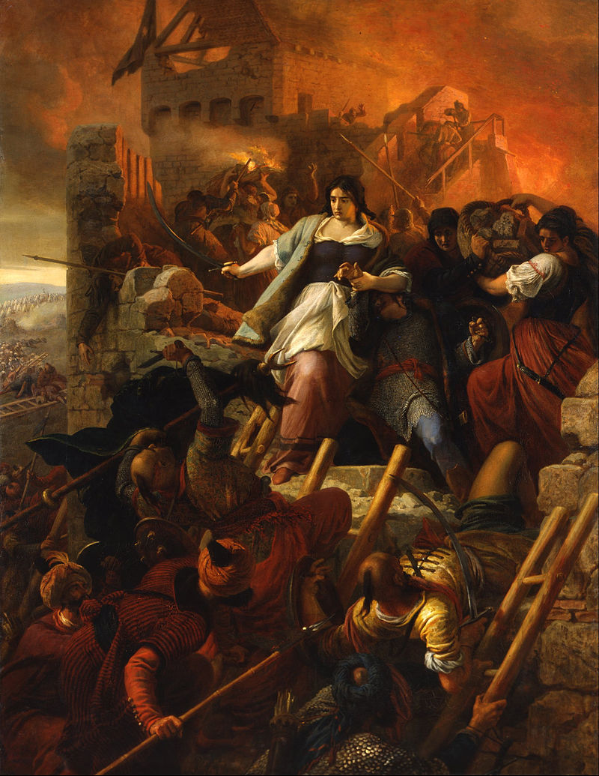
Az új végvárrendszer kialakulása
1552-ben a török sereg jelentős végvárakat foglalt el
  Többek között Drégelyt, Temesvárt és Szolnokot, de Eger magyar kézen maradt Dobó István vezetésével
  1566-ban sikerült a Zrínyi Miklós által védett Szigetvárat bevenni
  Viszont az ostrom alatt meghalt Szulejmán szultán
Ezzel a török hódítások kora végett ért

